Slide 1



Super Separator Spectrometer EAP des projets S³ – DESIR 09/10/2025
H. Savajols (SM), F. Lutton (TM)
on behalf of the S³ project & collaboration

Slide 2

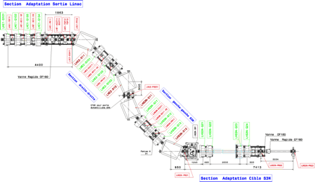
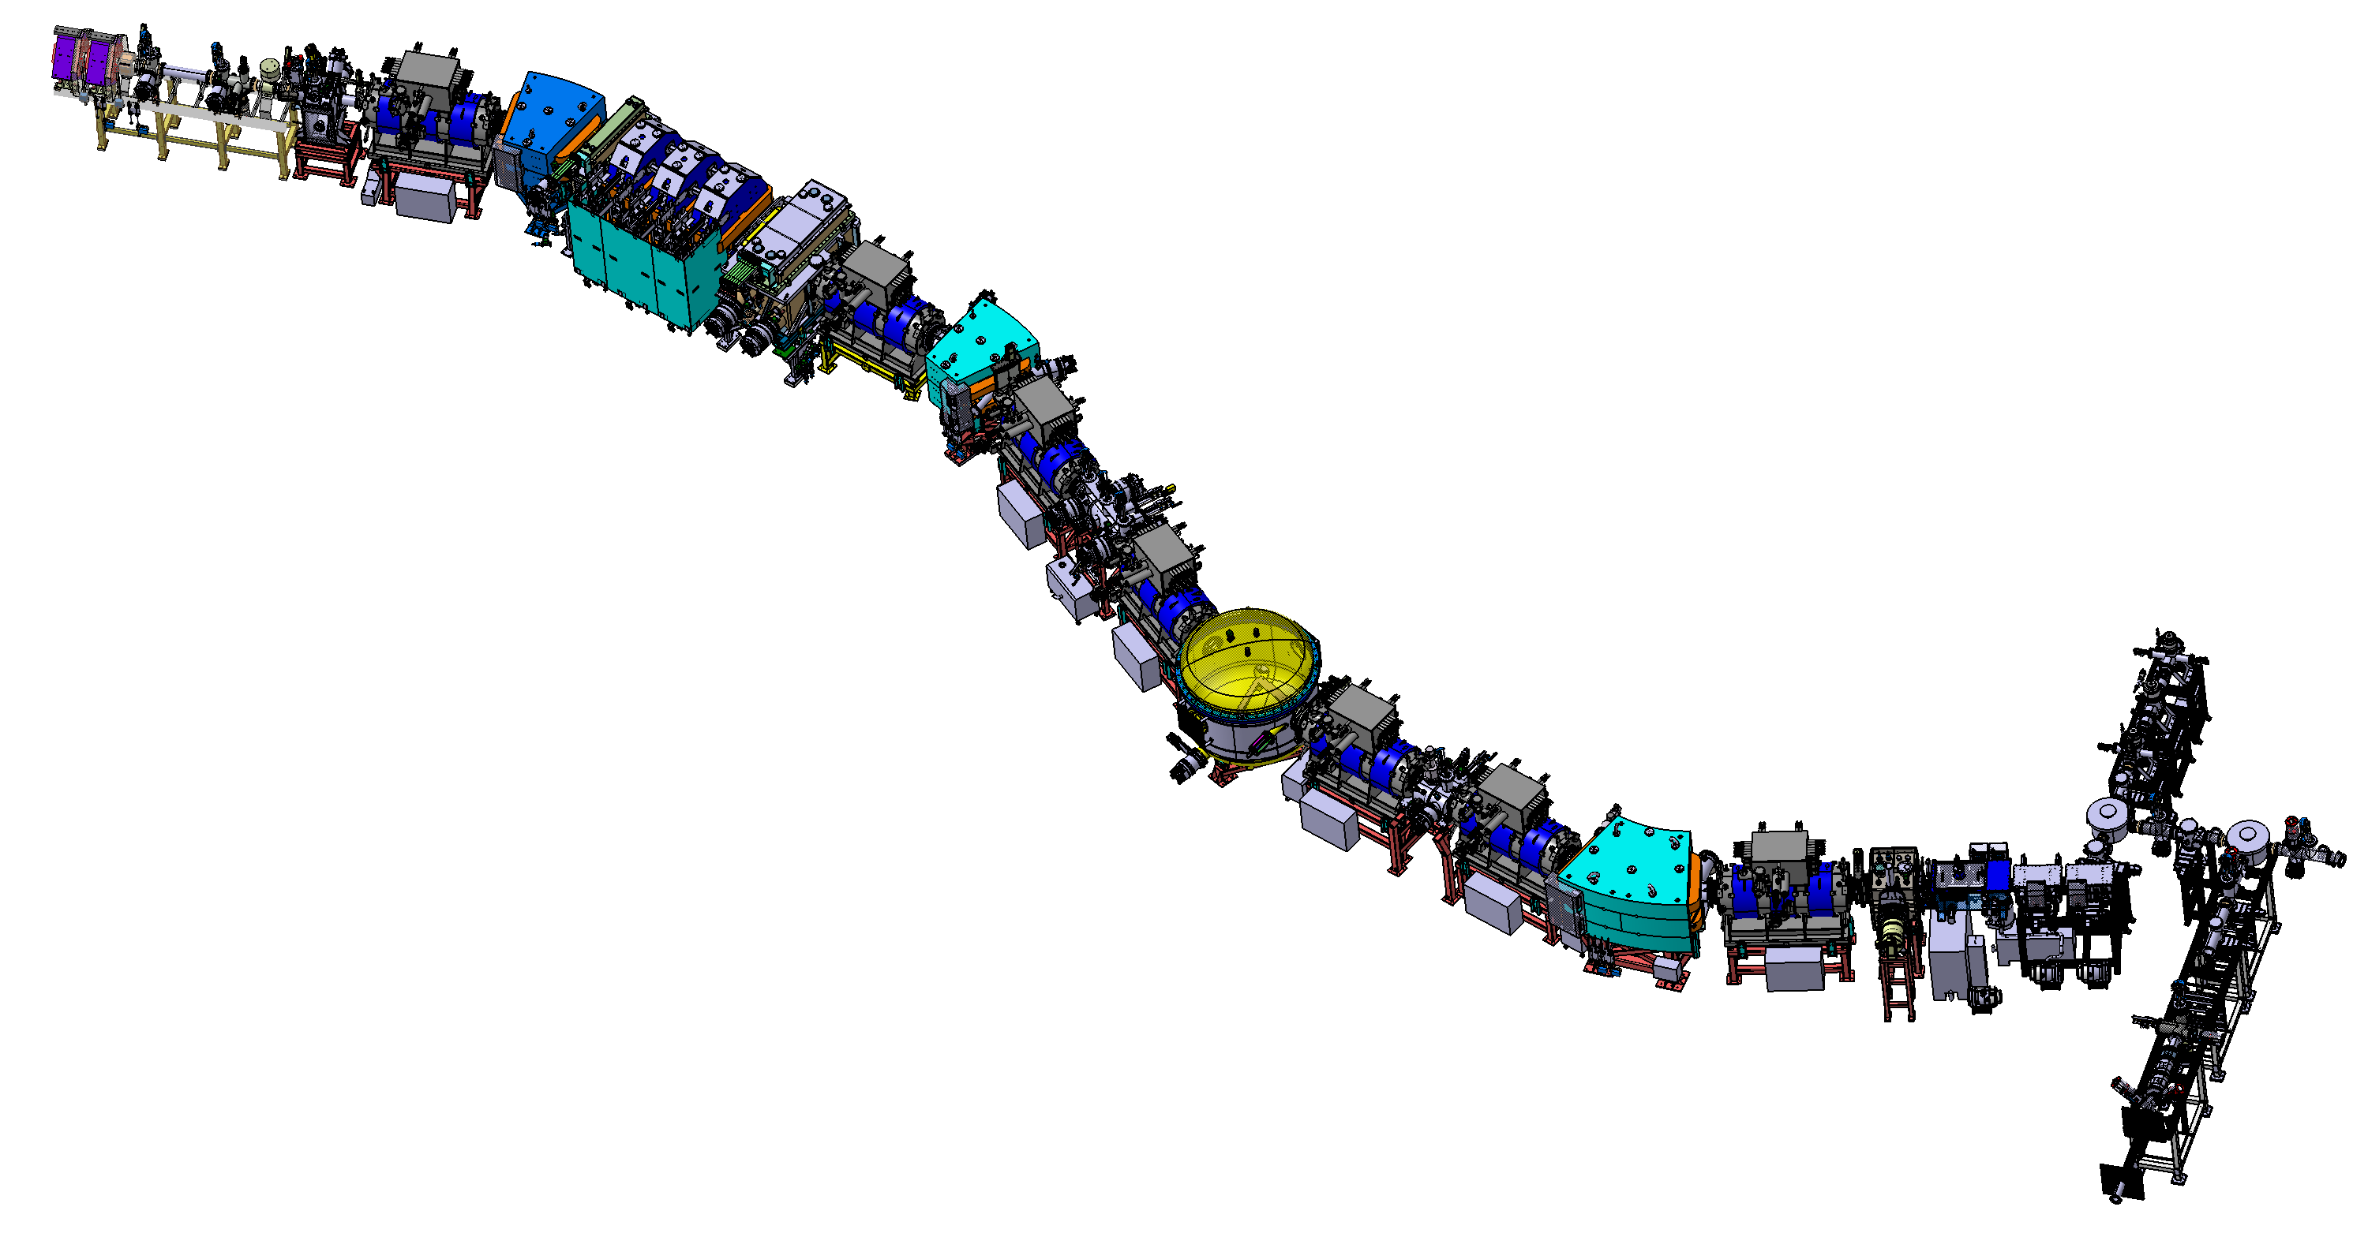
J6x : commissioning milestones
J6A
Accelerator & beam line tuning up to the target
J6B
Spectrometer optical commissioning with direct beam
Beam
J6C
Scientific commissioning, reactions at the target
Measure and optimise the rejection (case by case)
Estimate transmission
Detection systems : LEB / SIRIUS
LHE-S3N
Achromatic point
Mass separator
Target position
S³LEB
Primary beam dump
Momentum achromat
Final focal plane
Secondary beam dump
LINAC
S³

Slide 3


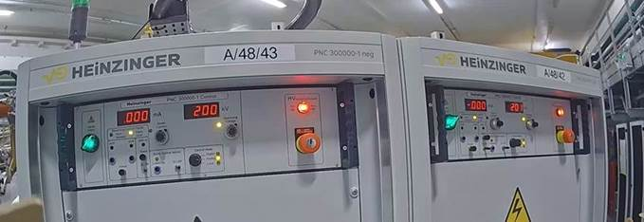
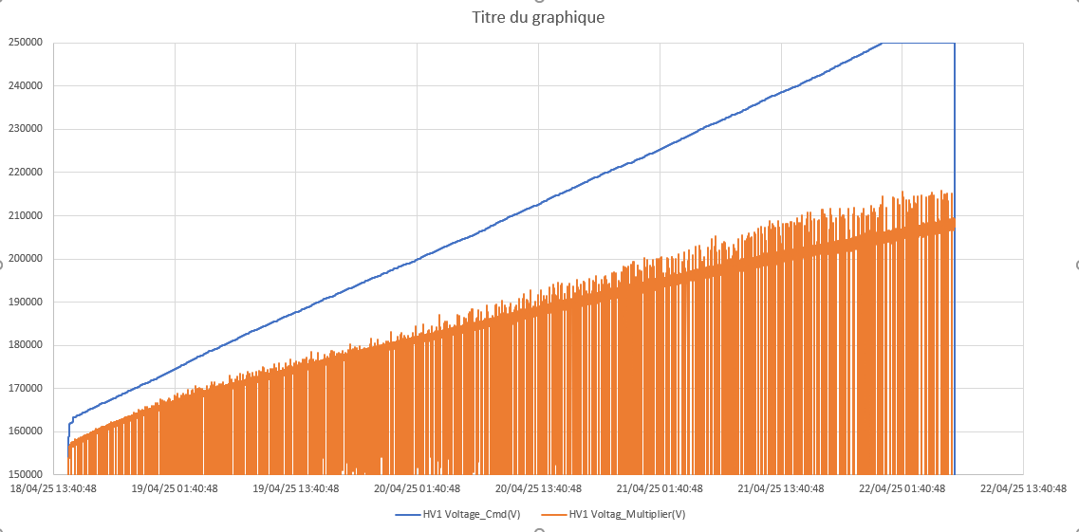
Le dipôle électrique de S³ a atteint sa tension pour les prochains jalons J6B/C
The electrical dipole of S³ has reached its voltage for the next milestones J6B/C
Au mois de Mai, le dipôle électrique a été conditionné à +/-200 kV (400kV entre électrodes). Cette tension est plus que suffisante pour le commissioning de S³.
In May, the electric dipole was conditioned to +/-200 kV (400kV between electrodes). This voltage is more than sufficient for the commissioning of S³.
Correspondants : F. Esnault (GANIL), J.F Yaniche et C. Joly (IJCLAB)

Slide 4
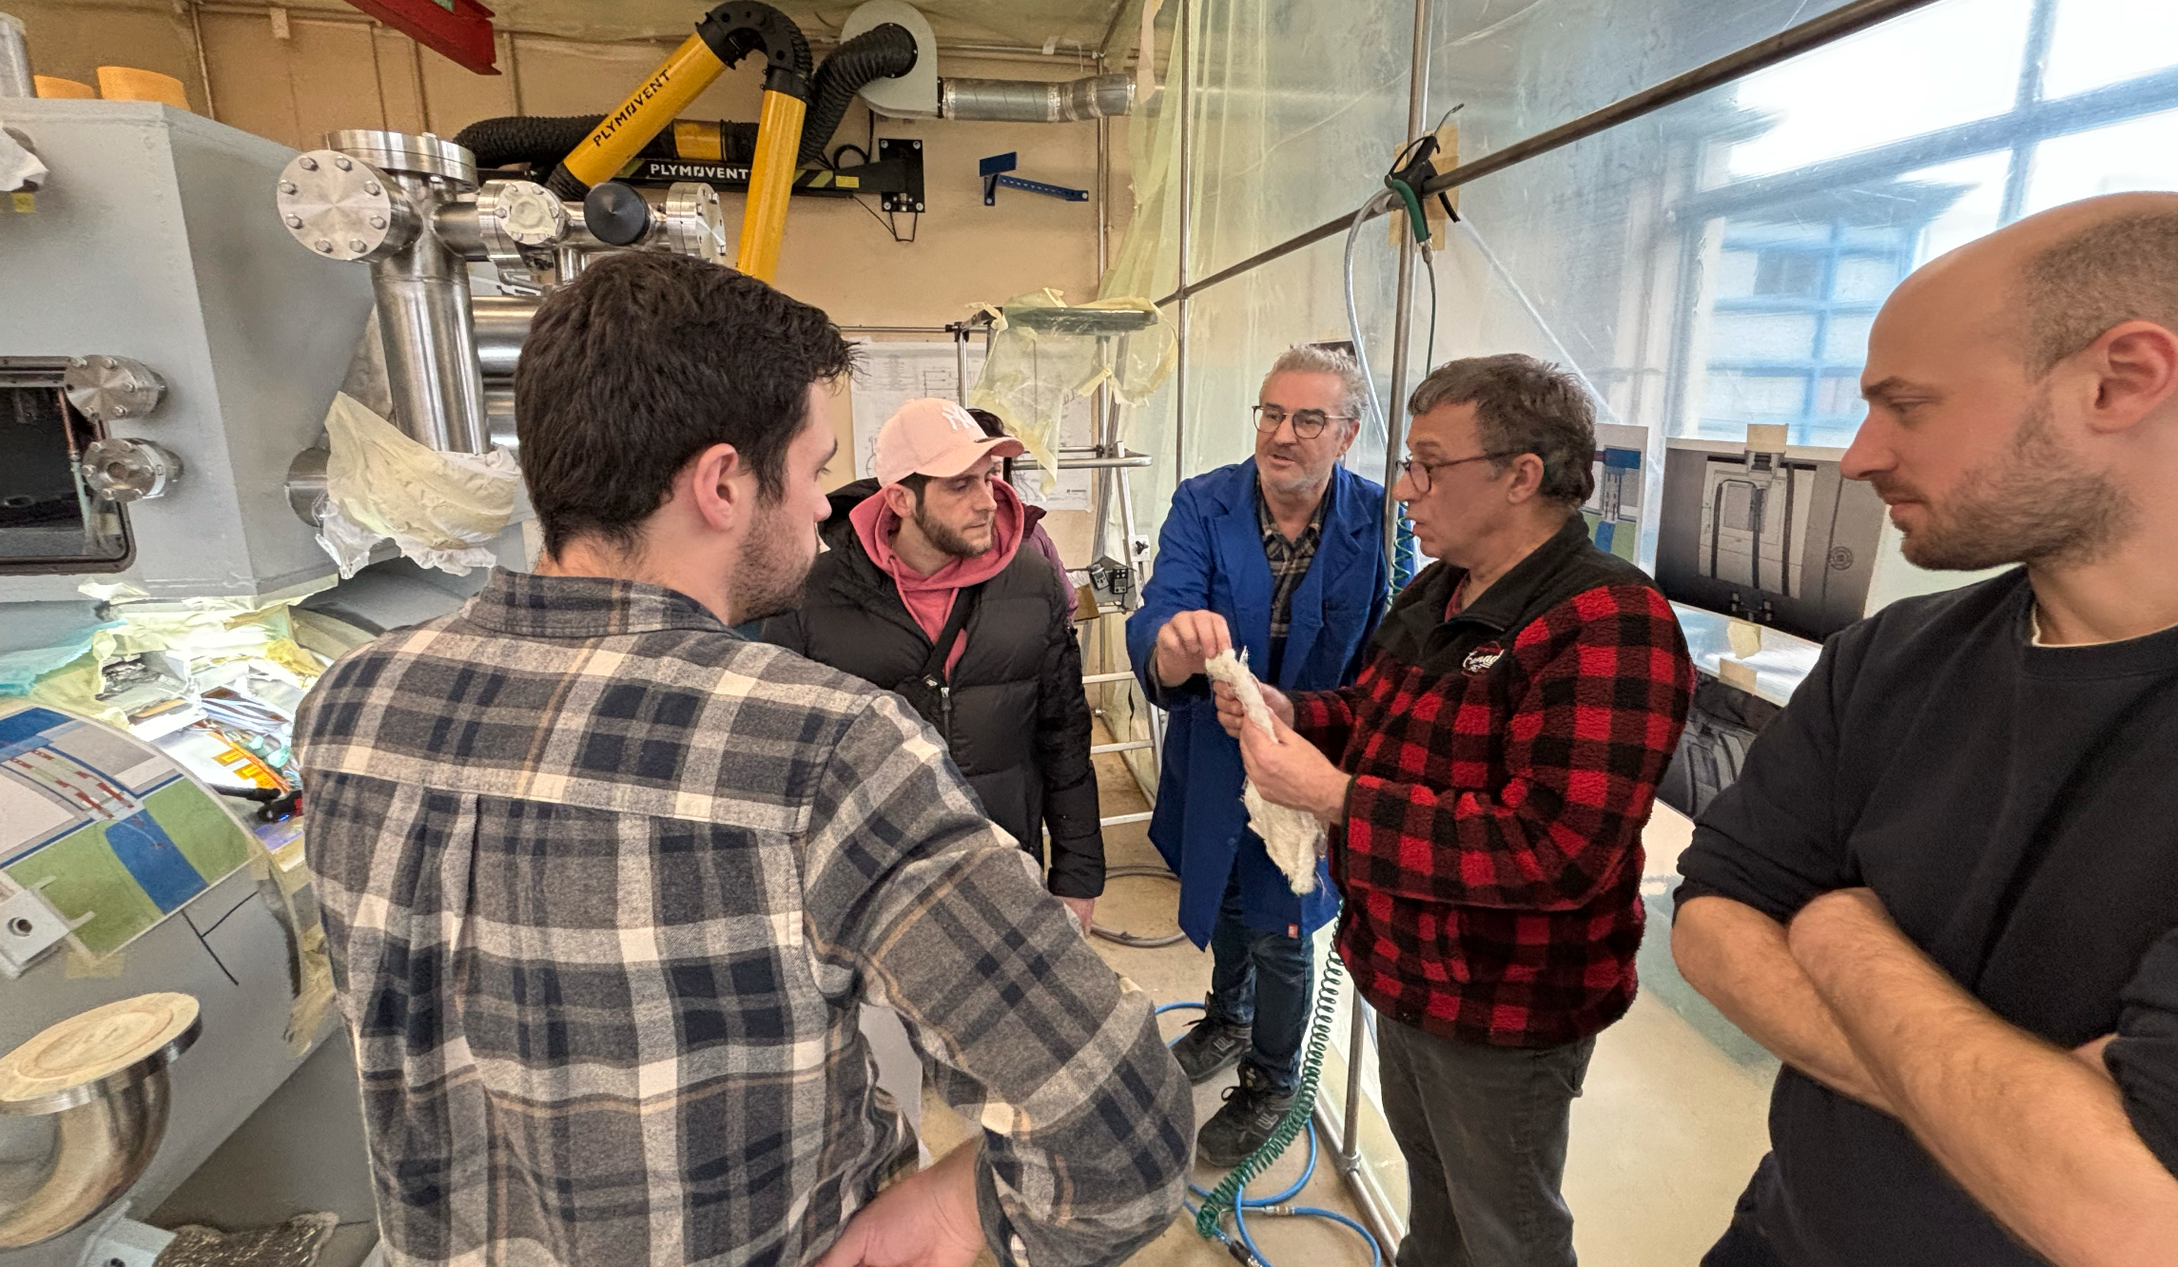
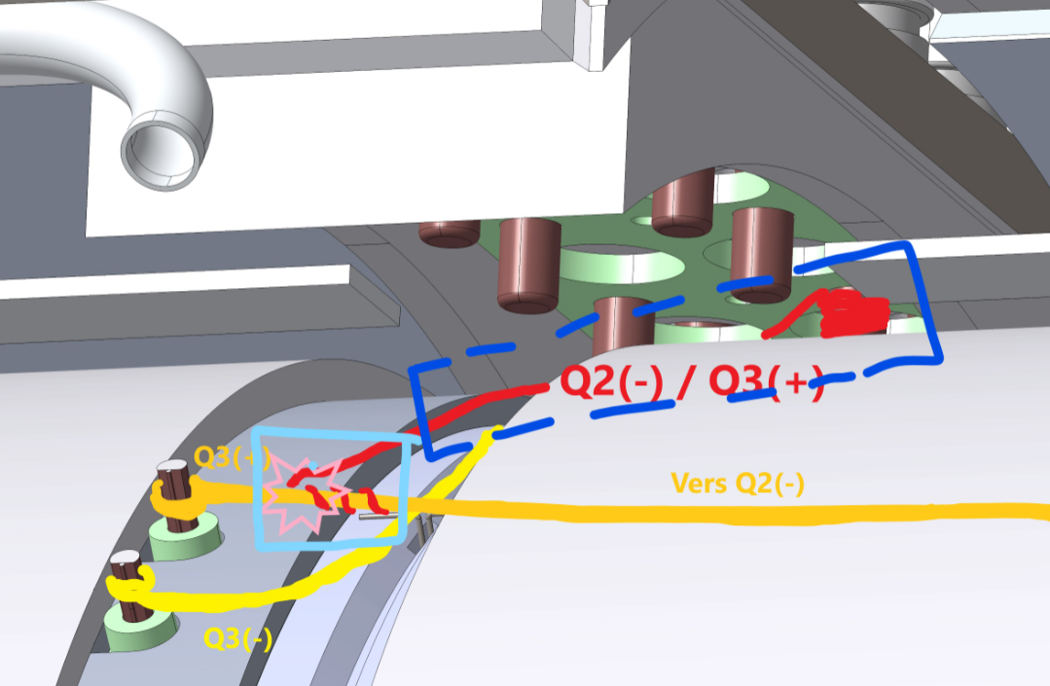
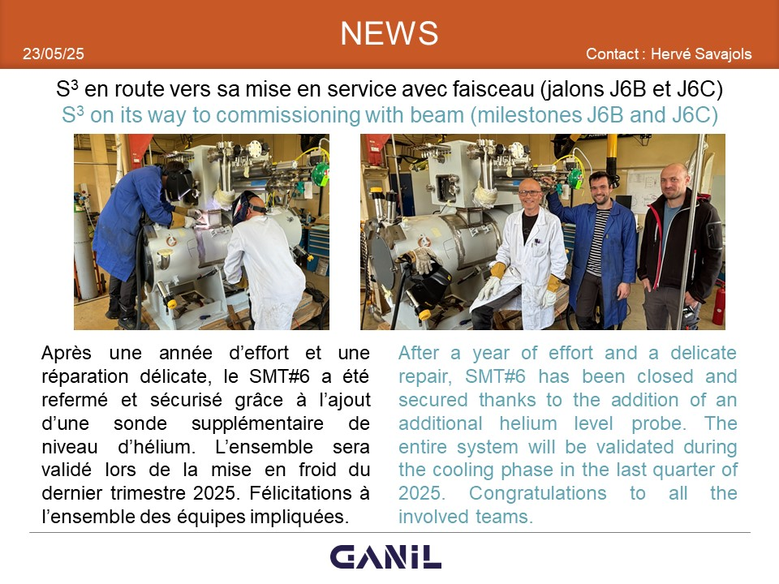
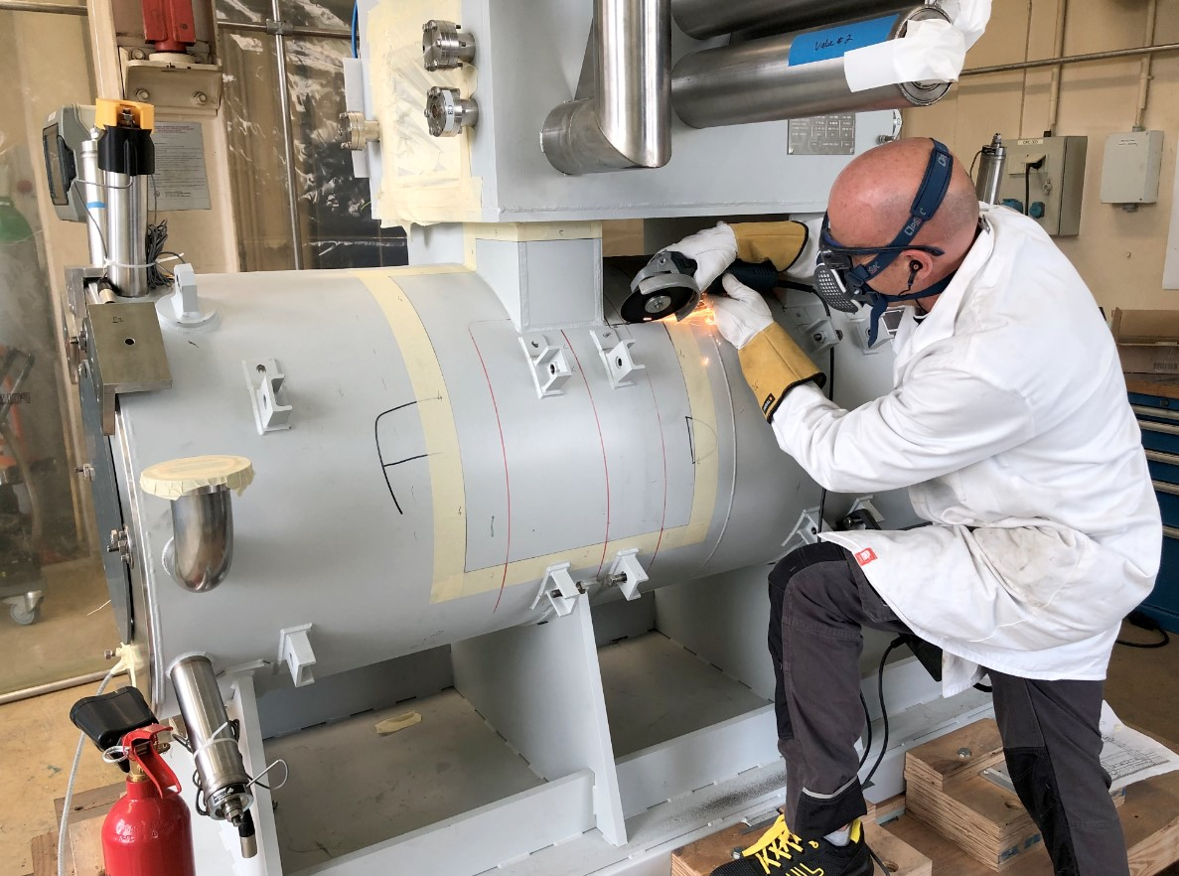
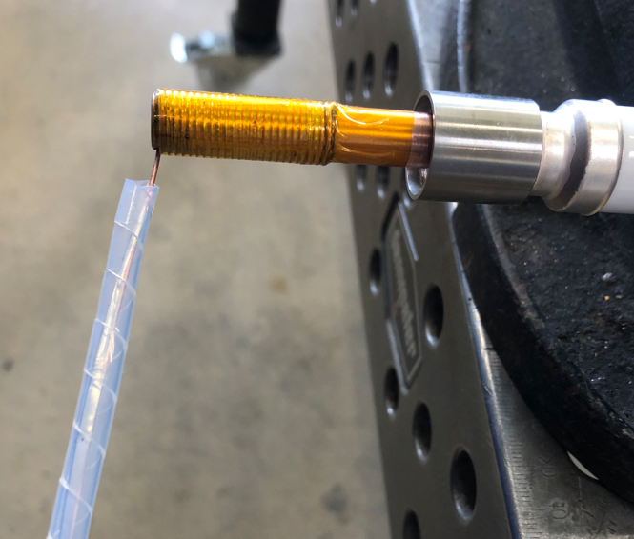
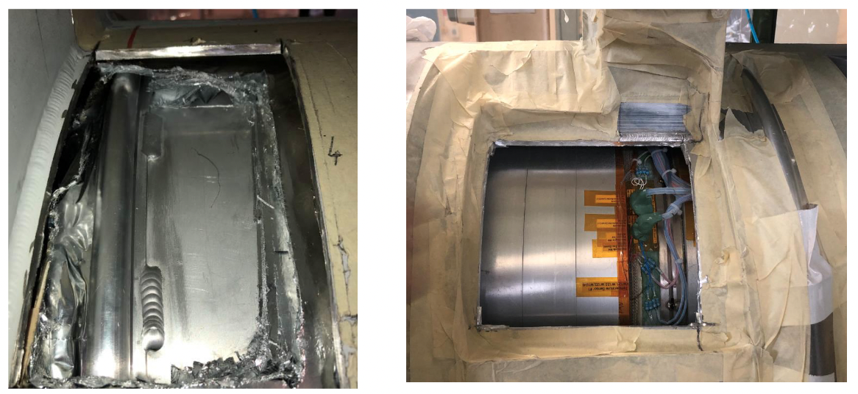
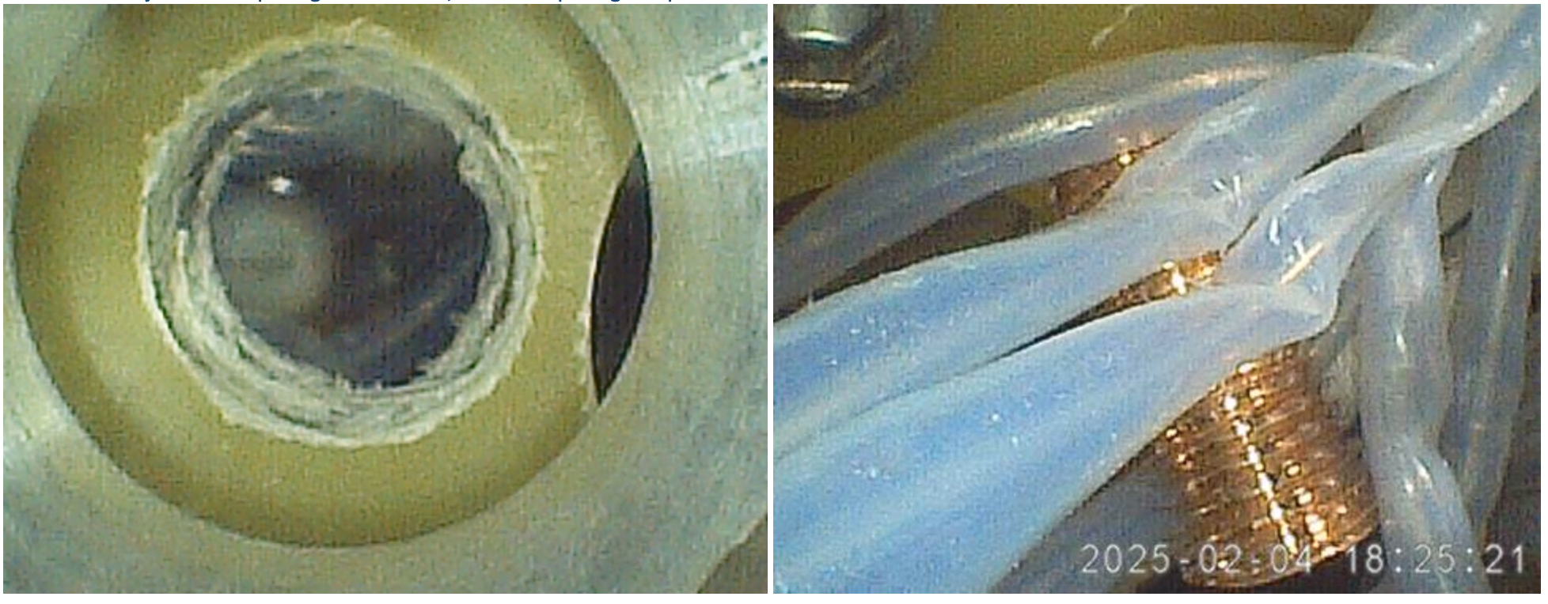
Réparation du SMT#6 position 2
L’ensemble des soudures sont étanches après tests à l’azote liquide

Slide 5
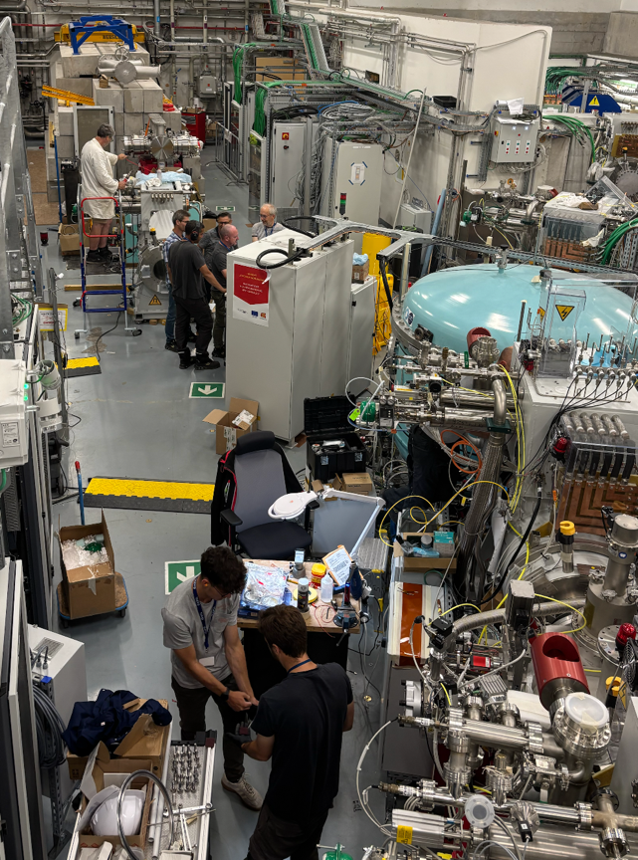
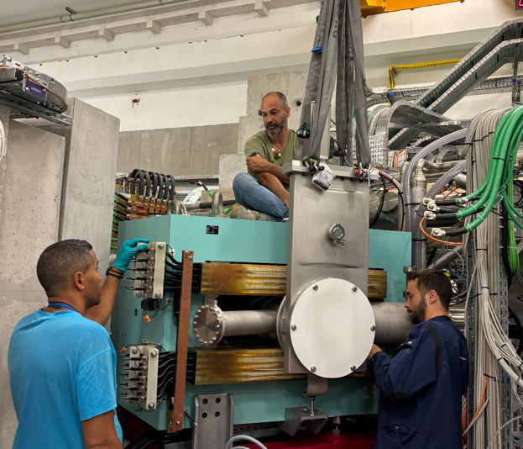
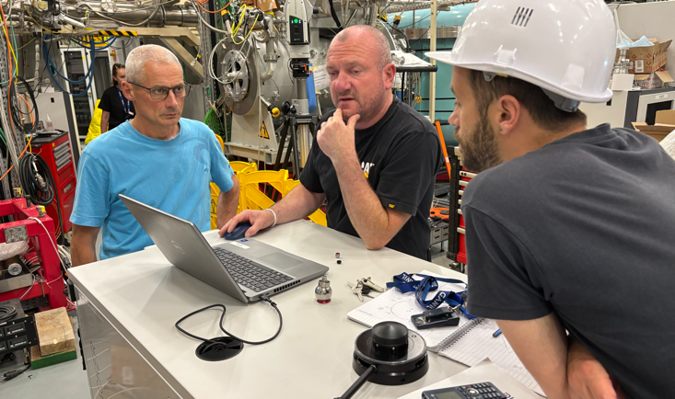
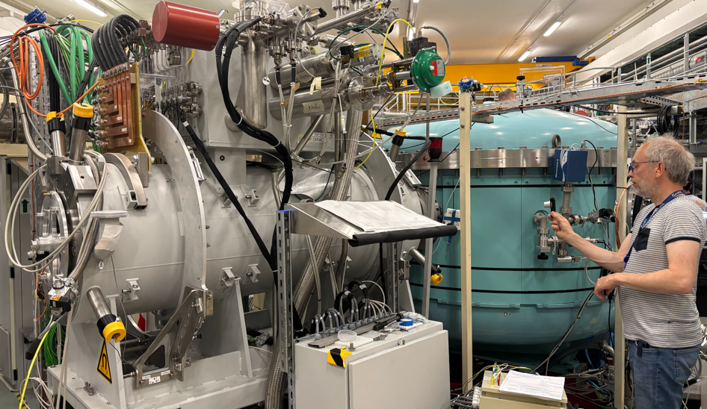
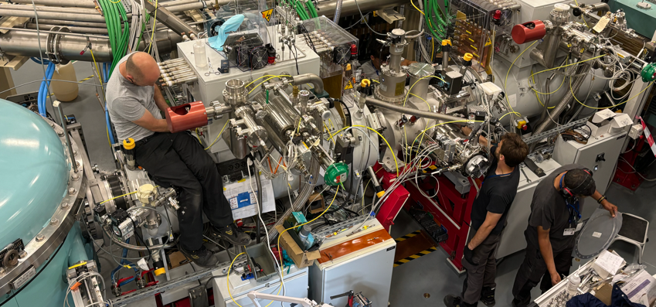
La vie sur le chantier (1)
Coactivité
Montage D12
Alignement SMT
Montage SMT et PDE
Montage mapper ext

Slide 6
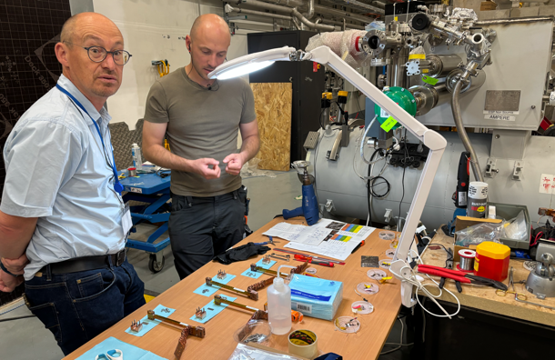
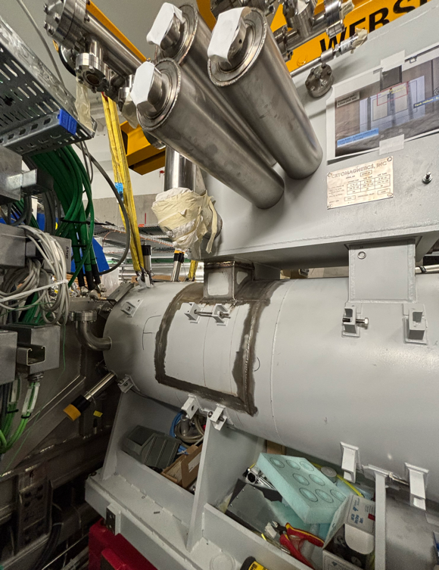
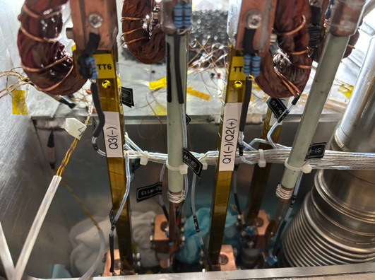
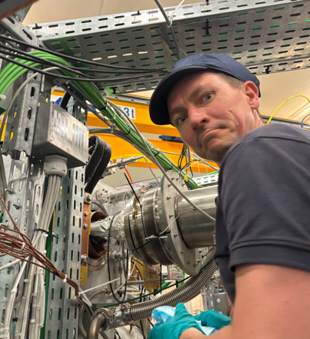
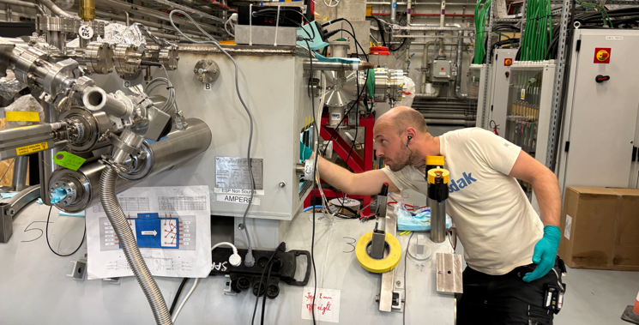
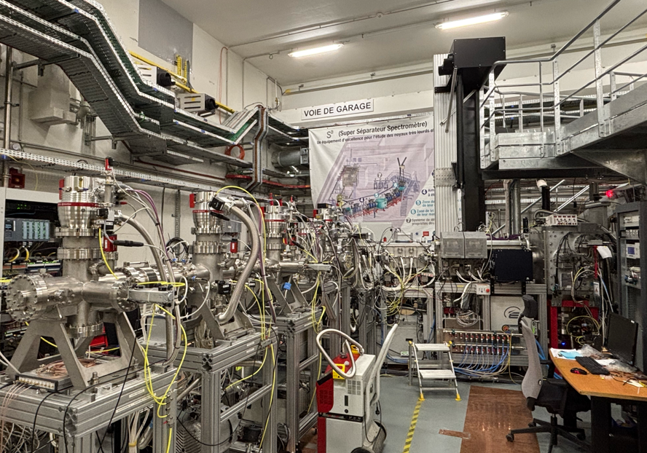
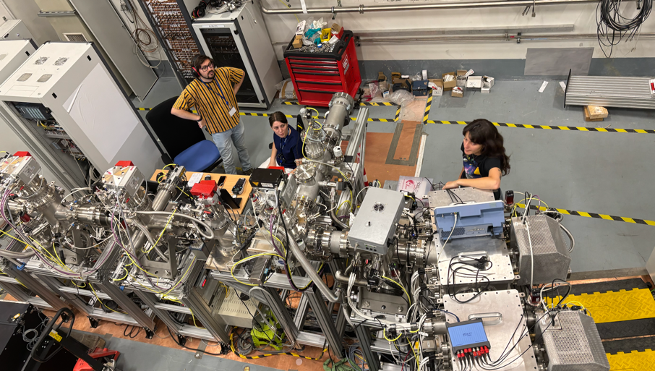
La vie sur le chantier (2)
Raccordement cryo
Préparation ADI
SMT6 installé
ADI proto montées
Ligne basse énergie et transport lasers
Réglage ligne par étudiants
Montage ADI

Slide 7
Mise en froid – Août 2025
Objectifs :
Mise en froid des 7 SMT à l’azote et à l’hélium
Tests des réparations et des nouvelles sondes du niveau d’hélium du SMT#6 pos 2
Tests des nouvelles HTS SMT#5 pos 3
Alignement des SMT positions 1/2/3
➔ Commissioning optique jusqu’au point achromatique (1-10 décembre)
Problèmes rencontrés :
Fuites entre l’azote et le vide sur 2 SMT (pos1 non rédhibitoire et pos4)
Fuites au niveau des traversées étanches faisant le lien électrique
entre le bain d’azote et le vide.
Corrosion importante probablement due à une mauvaise procédure
de nettoyage lors de la fabrication qui génère, après plusieurs cycles
de mise en froid, des fuites au niveau du vide d’isolation du cryostat.
Fuites entre l’hélium et le vide sur le SMT (pos2)
Fuites identifiées sur les soudures après réparation
Point cibles
Point achromatique (PA)
1
2
3
4
5
6
7
Point final focal

Slide 8
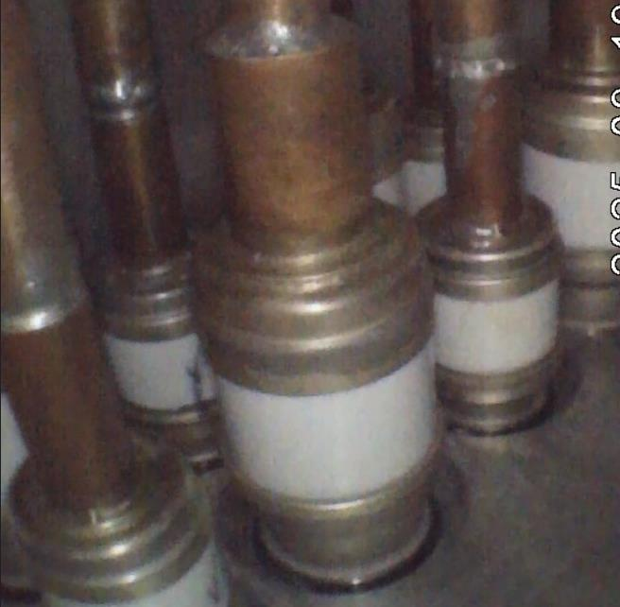
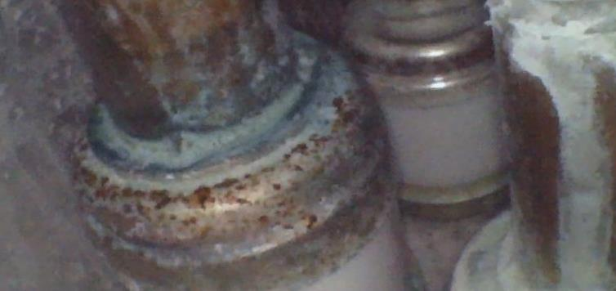
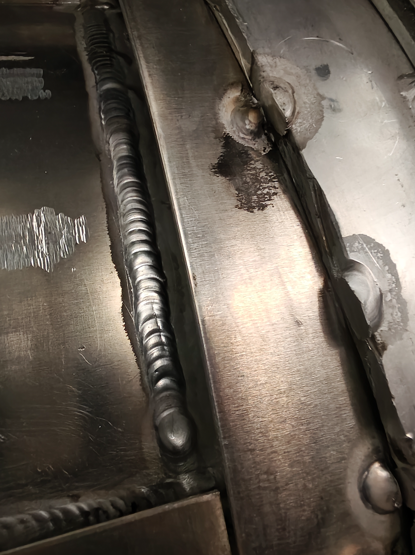
Plan d’action
Changement des traversées : on commande ce qu’il faut pour changer les 32 traversées nécessaires pour les deux SMT
On approvisionne et on met en place la mécanique nécessaire aux jauges de niveau hélium et aux drains sur les deux SMT (les sondes de niveau sont dispo) ;
Ordonnancement :
On continue le travail engagé sur le SMT P2 en faisant appel à une expertise (IUMM, Institut de soudure, et DACM) ;
On demande à l’institut de soudure la possibilité de contrôler nos soudures via des moyens ultrasons ou autre ;
On lance la réparation du SMT P4 -> si tout se passe bien, pourrait être finalisé fin 2025 ;
On attend de voir comment se déroule la réparation du SMT P4 et les données d’entrée complémentaires concernant le liquéfacteur, ainsi que l’expertise demandé au DACM, pour voir si on engage le SMT P1 début 2025.

Slide 9
ASNR inspection (Septembre 25)
Lors de l’inspection de l’ASNR du 25 septembre sur les équipements sous pression (ESP) soumis à la réglementation, l’inspecteur a identifié que la boite froide de S3 contenait un ESP (AP n°54 du fabriquant SUMITUMO) dont le certificat de conformité de conception avait été retiré par l’organisme habilité du fait de défaut relatif à la qualification du personnel de soudage ainsi qu’au respect des procédures de soudage.
Par conséquent, l’ASNR a demandé au GANIL de le mettre à l’arrêt et de saisir la Direction Générale de la Prévention des Risques (DGPR) afin de lancer dès à présent le processus administratif ayant pour objectif d’obtenir une autorisation de remise en fonctionnement.
Nous mettons tout en œuvre afin de réduire le délai d’indisponibilité de la boite froide de S3 résultante de l’arrêt de cet équipement : des réunions ont eu lieu cette semaine avec les équipes d'ITER qui est confronté au même problème, et avec le Pôle de compétences CEA sur ces sujets. Un contact nous a été donné à la DGPR. Toutefois, les délais à envisager pour obtenir l'autorisation de redémarrer la boite froide rendent inatteignable l'objectif du début de commissioning optique prévu début décembre.
Compte-tenu de ces différents événements, le Run 4 est annulé.

Slide 10
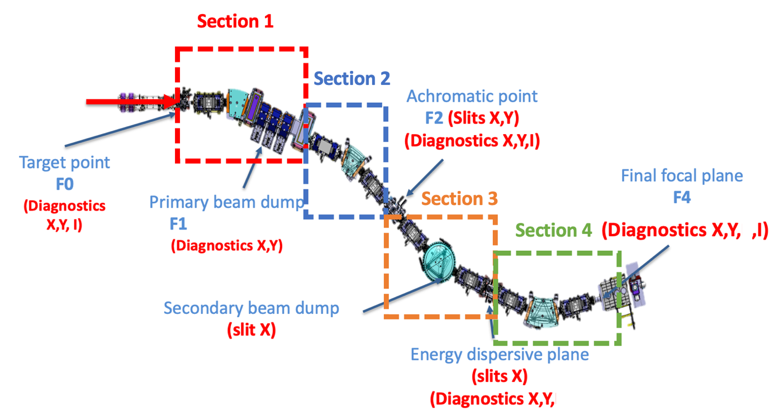
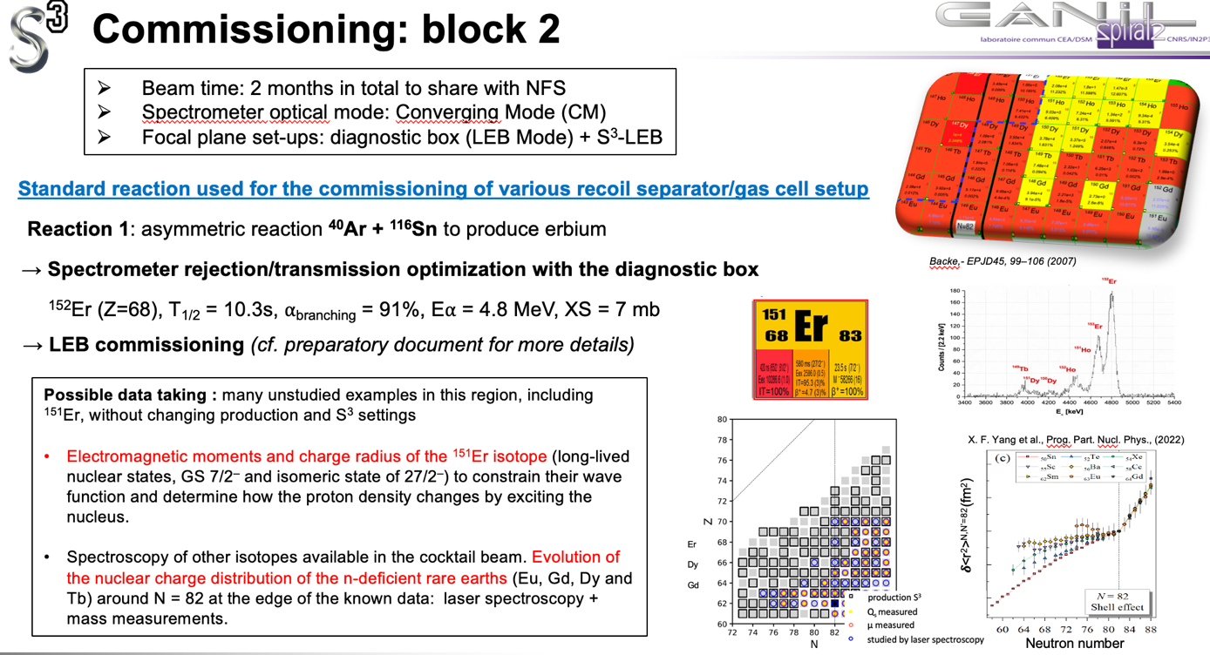
Next expected steps
J6B : Spectrometer beam optics
commissioning with ⁴⁰Ar
at 0.73 MeV/u and 5 MeV/u
J6C : Spectrometer scientific commissioning
⁴⁰Ar + ¹¹⁶Sn
December 2025 : Sections 1 & 2
June 2026 : Sections 1, 2, 3 & 4
From mid of June autumn 2026

